Slide 1


CHƯƠNG VII: QUAN HỆ VUÔNG GÓC TRONG KHÔNG GIAN. PHÉP CHIẾU VUÔNG GÓC
Bài 3-TIẾT 22: GÓC GIỮA ĐƯỜNG THẲNG VÀ MẶT PHẲNG. GÓC NHỊ DIỆN

Slide 2
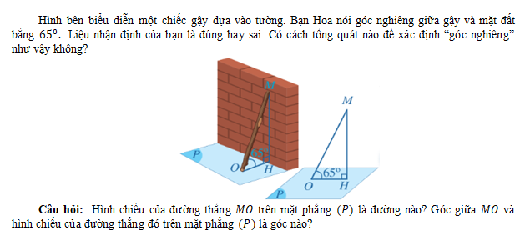

Góc nghiêng giữa chiếc gậy và mặt đất được hiểu như thế nào?
Góc nghiêng giữa chiếc gậy và mặt đất bằng 65⁰

Slide 3

I- GÓC GIỮA ĐƯỜNG THẲNG VÀ MẶT PHẲNG
a) Hình chiếu của đường thẳng MO trên mặt phẳng (P) là đường thẳng nào?
b) Theo em, góc giưa đường thẳng và mặt phẳng là góc như thể nào?
Notes:
Kí hiệu để trong equation ạ

Slide 4
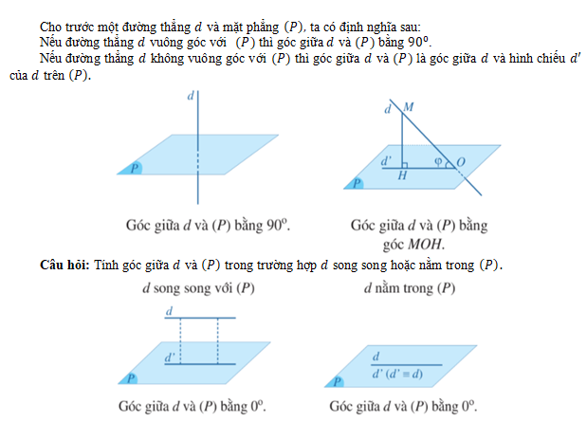
I- GÓC GIỮA ĐƯỜNG THẲNG VÀ MẶT PHẲNG
Cho đường thẳng d và mặt phẳng (P)
d cắt (P)
d vuông góc (P)
d song song hoặc nằm trong (P)

Slide 5
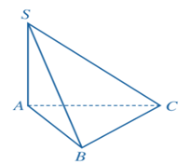
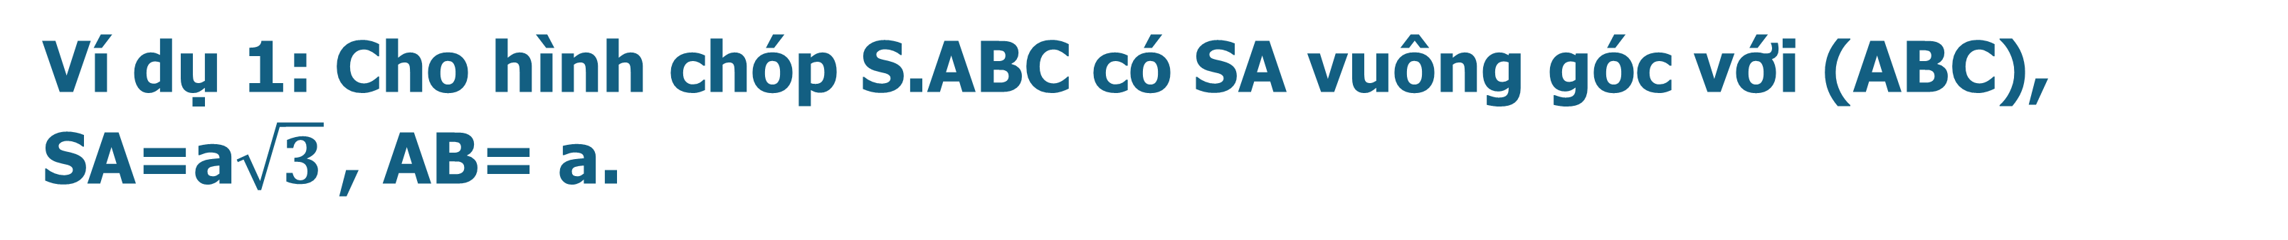
Ví dụ 1: Cho hình chóp S.ABC có SA vuông góc với (ABC), SA=a$\sqrt{3}$, AB= a.
Câu 1. Góc giữa đường thẳng SB với (ABC) là góc
Câu 2. Góc giữa đường thẳng SB với (ABC) bằng
Notes:
Kí hiệu để trong equation ạ

Slide 6
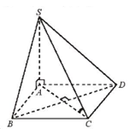
Luyện tập: Cho hình chóp S.ABCD có đáy là hình vuông cạnh a$\sqrt{3}$, SA vuông góc với đáy, SA=a$\sqrt{3}$. Xác định và tính góc giữa SC và (SAD).
Notes:
Kí hiệu để trong equation ạ

Slide 7
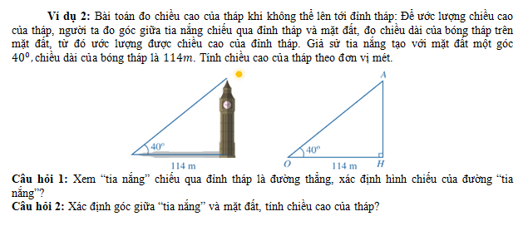
Vận dụng: Để ước lượng chiều cao của một ngôi tháp, người ta đo góc chiếu qua đỉnh tháp và mặt đất là góc 40⁰ và đo được chiều dài của bóng tháp là 114m. Tính chiều cao của tháp theo đơn vị mét (kết quả làm tròn đến hàng phần mười)
Notes:
Kí hiệu để trong equation ạ

Slide 8
Giao việc về nhà
Làm bài tập tham khảo số 1 trang 90, bài 2a, b trang 94
Xem trước nội dung II. Góc nhị diện

